Slide 1
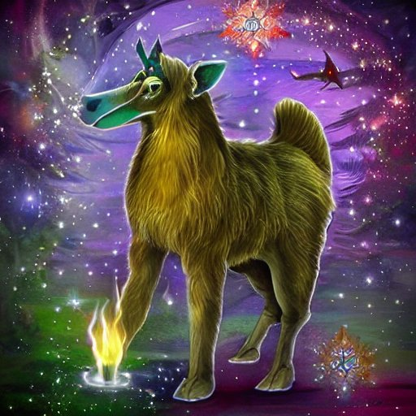
마법 동물들의 비밀 세계

Slide 2

1. 소개
한 날, 민기는 평범한 어린이로서 일상을 보내고 있었습니다. 하지만 그의 모험은
전혀 예상하지 못한 날에 시작되었습니다. 민기가 좋아하는 동물들이 하나 둘
사라지기 시작했고, 그들이 사라진 곳에는 흔적도 없었습니다. 의문을 가진 민기는
이 사건들의 배후에 어떤 비밀이 숨어있는지 알아내려 결심합니다.

Slide 3

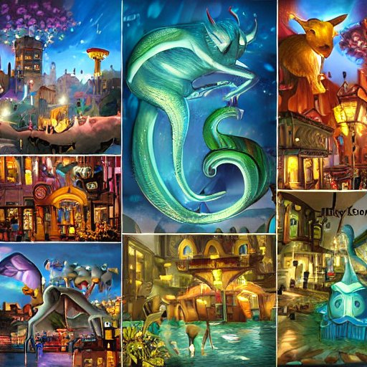
2. 마법 동물의 비밀
민기는 마법 세계로 들어가는 비밀 문을 발견합니다. 그곳에서는 평범한 동물들이
마법에 의해 비밀스럽게 살아가고 있었습니다. 용의 둥지, 요정의 마을, 마법 생물들의
도시 등 놀라운 장소들을 발견하며 마법 동물들의 비밀을 점점 알아가게 됩니다.

Slide 4
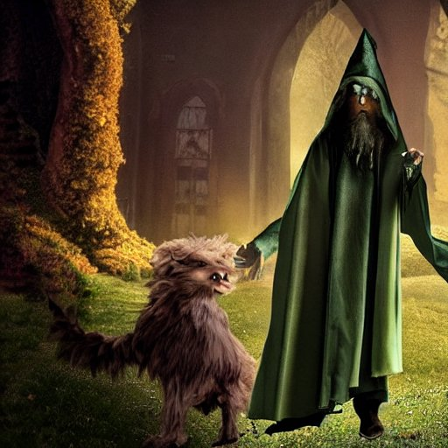

3. 사라진 마법사
미지의 마법사가 마법 동물들을 빼앗아 간 것으로 밝혀집니다. 마법사는 강력한
마법 능력을 이용해 동물들을 자신의 악의 계획을 위해 강제로 사용하고 있었습니다.
민기는 이 악당을 막기 위해 자신도 마법을 배워야 한다는 결심을 하게 됩니다.

Slide 5
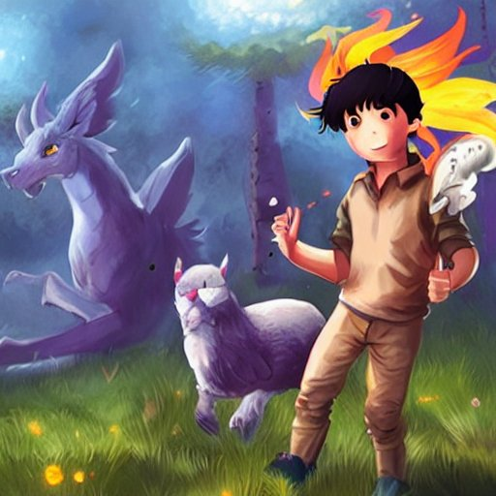
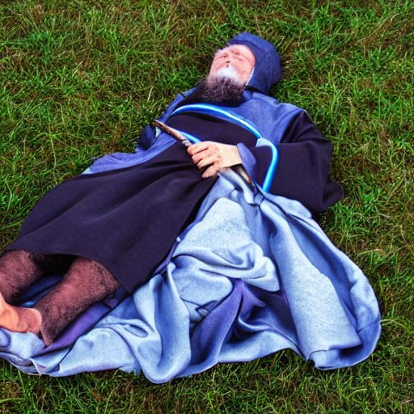
4. 모험의 결정적 순간
마법사의 악의 계획을 막기 위해 민기는 요정, 용, 마법 생물들과 함께 모두가 힘을
합치는 결정적인 순간이 찾아옵니다. 그들은 자신들의 특별한 능력을 발휘하며,
마법사를 물리치고 마법 동물들을 자유롭게 해주는 것에 성공합니다.

Slide 6
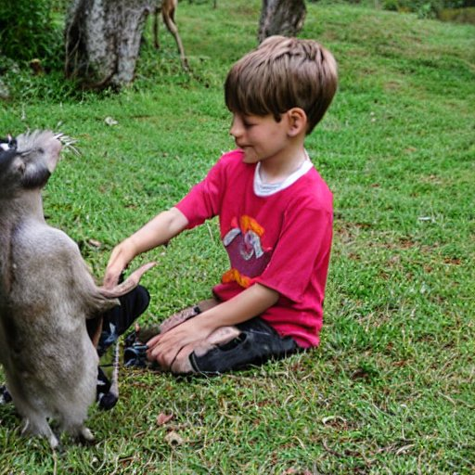
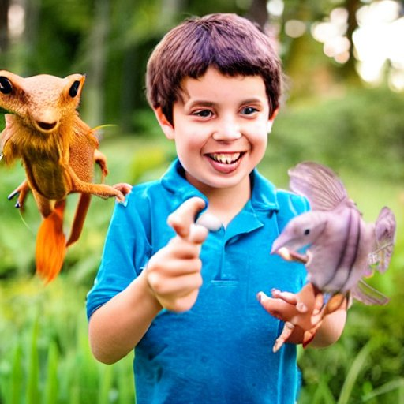
5. 마법 세계의 친구
민기는 이 모험을 통해 평범한 세상과 마법 세상이 함께 존재할 수 있다는 것을
깨닫게 됩니다. 그리고 그가 마법 동물들과 함께 평범한 세상과 마법 세상의 친구로서
존재하게 된다는 것이 특별한 경험이었습니다. 민기는 이제부터 언제든지
마법 세계로 돌아가 마법 동물들과 즐겁게 놀 수 있게 되었습니다.

